Slide 1


Slide 2
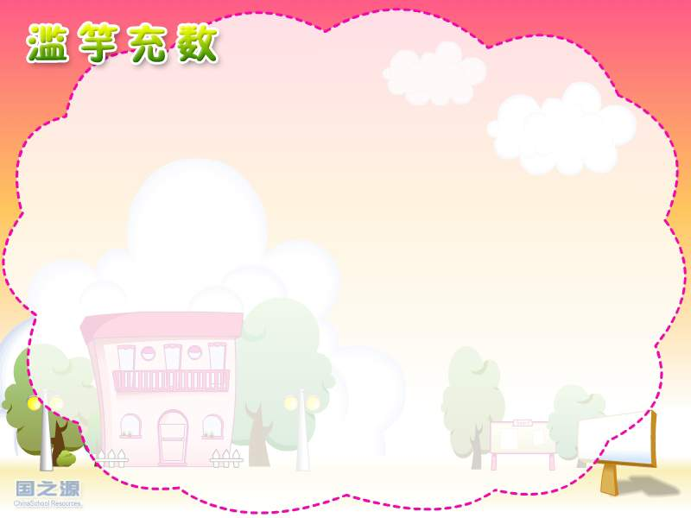

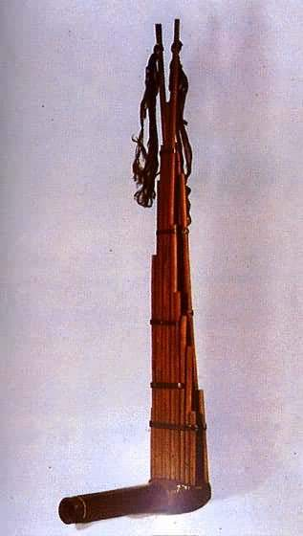
竽

Slide 3
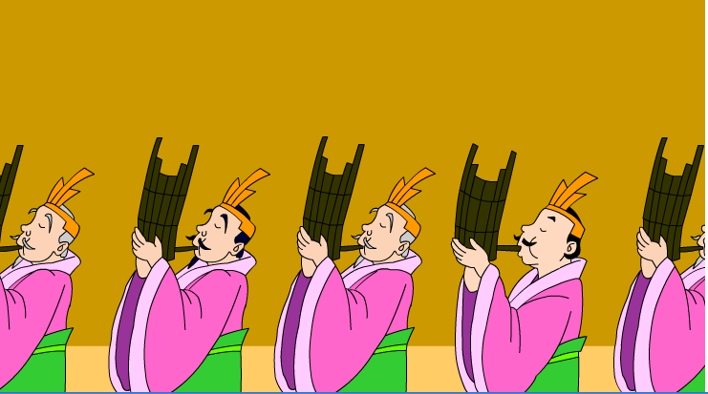
皇宫听乐

Slide 4

说一说
你知道哪些成语故事？

Slide 5



读一读
听课文朗读，说说故事的内容。

Slide 6

理解题目
“滥”就是不加选择，“竽”是古代的一种乐器，“充”指冒充，“数”就是数目。

Slide 7
理解词语
腮帮：腮。
俸禄：封建时代官吏的薪水。

Slide 8

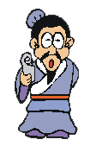
南郭先生从来不会吹竽，为什么也得到了和别人一样的傣禄?

Slide 9
比较这三个句子意思有什么不同。
战国时，齐宣王喜欢听吹竽，他叫许多人一齐吹给他听。
战国时，齐宣王喜欢听吹竽，他常常叫许多人一齐吹给他听。
战国时，齐宣王喜欢听吹竽，他总是叫许多人一齐吹给他听。

Slide 10
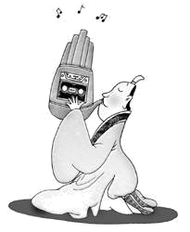
后来他怎么又装不下去了?
吹 竽

Slide 11
说说“滥竽充数”这个成语的意思。
这个成语比喻没有真正的才干，却混在行家里面充数，或拿不好的东西混在好的里面充数。

Slide 12

说一说
生活中有没有见过像“南郭先生”这样的人，读了这个故事你知道了什么。

